Slide 1



CESTE
Escuela Internacional de Negocios
Zaragoza (España)

Slide 2


¿Quién soy?
Javier Martínez Morales
Licenciado en Finanzas & Master en Ciencia de Datos e Inteligencia Artificial
Profesional con más de 3 años de experiencia entorno al mundo de los datos.

Slide 3
Indice de la Sesión
Presentación PowerPoint
Temario Talleres Previos
Temario Nuevo Curso
Fundamentales de Databricks
Estructura Medallon
Workflow en Databricks
Revisar los Jobs de Ingesta y Validacion
Completar un Notebook de Arreglos
Crear el Workflow
Quiz

Slide 4
1. Temario Talleres Previos
Curso 1: Introducción a Spark
Curso 2: Orquestación I
Curso 3: Optimización en Databricks
NEW Curso 4: Orquestación II y Gobernanza

Slide 5
2. Temario del Nuevo Curso
Jobs y Workflows - Avanzado con estructura Medallon
Modularización y parámetros
Manejo de errores con Tabla Cuarentena
Orquestación con Databricks Workflows
Expansión de Unity Catalog (UC)
Introducción a Gobernanza
Arquitectura de UC
Tipos de grupos, tipos de accesos y tipos de permisos
Seguridad en fila y columna
Costes en Databricks
Introuducción a costes en Databricks
Desarrollo de un Dashboard con información de costes de uso

Slide 6



3.1 DB Fundmentales I| Los 3 pilares de Databricks
Motor de procesamiento distribuido
Corazón de Databricks: ejecuta todo (ETL, SQL, ML, streaming…)
Capa de almacenamiento transaccional sobre Spark
Sistema de archivos confiable: añade ACID, versionado, time travel
Plataforma de gestión del ciclo de vida del ML
Gestor de modelos ML: tracking, experimentación, despliegue

Slide 7
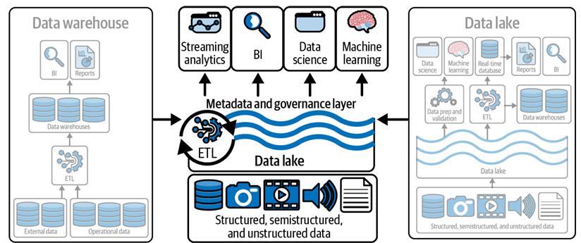
3.2 DB Fundamentales II| Data Lakehouse
El Data Lakehouse es la evolución natural que: 1. Une lo mejor del Data Warehouse (gobierno, fiabilidad, rendimiento) 2. Con lo mejor del Data Lake (flexibilidad, diversidad, escalabilidad)

Slide 8
4.1 Estructura Medallón I| Ampliacion de conceptos
¿Qué sucede en esta capa?
¿Quién es el usuario previsto?
BRONZE LAYER
Ingesta Cruda
Ingesta de datos sin procesar
- Ingenieros de datos
- Operaciones de datos
- Equipos de cumplimiento y auditoría
SILVER LAYER
Datos
Depurados
Limpieza y validación de datos
- Ingenieros de datos
Analistas de datos (en su caso)
Científicos de datos (en su caso)
Modelado dimensional y agregación
- Analistas de negocio y desarrolladores de BI
- Científicos de datos e ingenieros de aprendizaje automático (ML)
- Ejecutivos y tomadores de decisiones
- Equipos operativos
GOLD LAYER
Valor
Negocio

Slide 9
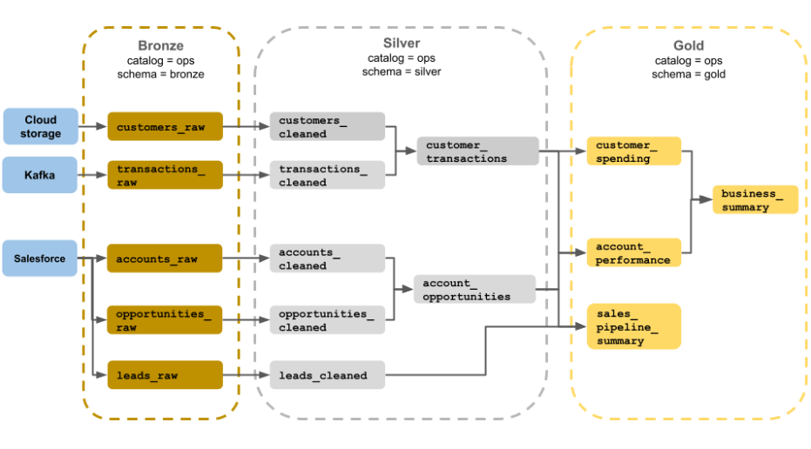
4.2 Estructura Medallón | Ejemplo de Arquitectura
Notes:
Capa de bronce (): Ingiere datos sin procesar del almacenamiento en la nube, Kafka y Salesforce. Aquí no se realiza ninguna limpieza ni validación de datos.ops.bronze
Capa de plata (): la limpieza y validación de datos se realizan en esta capa. ops.silver
Los datos sobre clientes y transacciones se limpian eliminando valores NULL y poniendo en cuarentena los registros no válidos. Estos conjuntos de datos se unen en un nuevo conjunto de datos llamado . Los científicos de datos pueden usar este conjunto de datos para análisis predictivos.customer_transactions
Del mismo modo, las cuentas y los conjuntos de datos de oportunidades de Salesforce se unen para crear , que se mejora con la información de la cuenta.account_opportunities
Los datos se limpian en un conjunto de datos llamado .leads_rawleads_cleaned
Capa dorada (): Esta capa está diseñada para usuarios empresariales. Contiene menos conjuntos de datos que plata y bronce. ops.gold
customer_spending: Gasto medio y total de cada cliente.
account_performance: Rendimiento diario de cada cuenta.
sales_pipeline_summary: Información sobre el pipeline de ventas de un extremo a otro.
business_summary: Información altamente agregada para el personal ejecutivo.

Slide 10





4.3 Estructura Medallón I | Bronze Layer
BRONZE LAYER
Ingesta Cruda
La capa de bronce contiene datos sin procesar y no validados. Los datos ingeridos en la capa de bronce suelen tener las siguientes características:
Contiene y mantiene el estado sin procesar del origen de datos en sus formatos originales
Se agrega gradualmente con el tiempo
Datos
Depurados
Está pensado para el consumo de cargas de trabajo que enriquecen los datos de las tablas silver, no para el acceso de analistas y científicos de datos.
Valor
Negocio
Sirve como única fuente de verdad, preservando la fidelidad de los datos.
Permite el reprocesamiento y la auditoría al conservar todos los datos históricos.

Slide 11




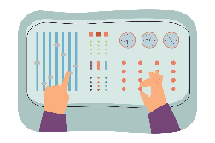
4.4 Estructura Medallón I| Silver Layer
SILVER LAYER
Datos
Depurados
La limpieza y validación de datos se realizan en capa plateada.
Siempre debe incluir al menos una representación válida y no agregada de cada registro. Si las representaciones agregadas impulsan muchas cargas de trabajo descendentes, esas representaciones pueden estar en la capa plateada, pero normalmente están en la capa dorada.
Es donde se realiza la limpieza, la deduplicación y la normalización de datos
Datos
Depurados
Mejora la calidad de los datos al corregir errores e inconsistencias.
Estructura los datos en un formato más consumible para el procesamiento posterior.
Las siguientes operaciones se realizan en las tablas de plata: Aplicación de esquemas, Manejo de valores nulos y faltantes, Deduplicación de datos, Resolución de problemas de datos fuera de servicio y de llegada tardía, Controles de calidad de los datos y aplicación, Evolución del esquema, Fundición de tipos, Uniones

Slide 12



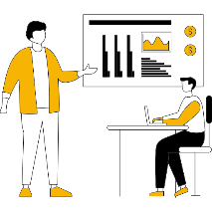
4.3 Estructura Medallón I | Bronze Layer
GOLD LAYER
Valor
Negocio
La capa dorada representa vistas altamente refinadas de los datos que impulsan el análisis, los paneles, el ML y las aplicaciones posteriores. Los datos de la capa de oro suelen estar altamente agregados y filtrados para períodos de tiempo o regiones geográficas específicos.
Datos agregados listos para análisis y decisiones. Información ya resumida y preparada para responder preguntas.
Totalmente alineado con la lógica del negocio. Refleja procesos reales de la empresa (ventas, HR, finanzas…).
Datos
Depurados
Modelado dimensional para su consumo. Tablas modelo estrella, métricas definidas, relaciones claras.
Orientado al usuario final / analistas de negocio. Destinado a analistas, autoservicio, tomar decisiones.

Slide 13

www.ceste.es

